Slide 1
স্বাগতম
শিক্ষক
মোঃ আবুল খায়ের সুমন
ইন্সট্রাক্টর (রসায়ন)
নারায়ণগঞ্জ সরকারি টেকনিক্যাল স্কুল ও কলেজ

Slide 2
শ্রেনিঃ দশম
বিষয়: রসায়ন-২
বিষয় কোড: ১৯২৬
সময়: ৪৫ মিনিট
নারায়ণগঞ্জ সরকারি টেকনিক্যাল স্কুল ও কলেজ
৮ম অধ্যায়ঃ রাসায়নিক শক্তি
পাঠ-১
তাপের পরিবর্তনের ভিত্তিতে রাসায়নিক বিক্রিয়ার শ্রেনিবিভাগ
বন্ধন শক্তি হিসাব করে রাসায়নিক বিক্রিয়ায় তাপের পরিবর্তনের হিসাব

Slide 3
রাসায়নিক শক্তি
শিখনফল:
রাসায়নিক পরিবর্তনের সাথে শক্তি উৎপাদন সম্পর্ক ব্যাখ্যা করতে পারবে
তাপোৎপাদী ও তাপাহারী বিক্রিয়া সনাক্ত করতে পারবে।
তাপোৎপাদী ও তাপাহারী বিক্রিয়া পার্থক্য করতে পারবে
তাপের পরিবর্তন হিসাব করতে পারবে

Slide 4
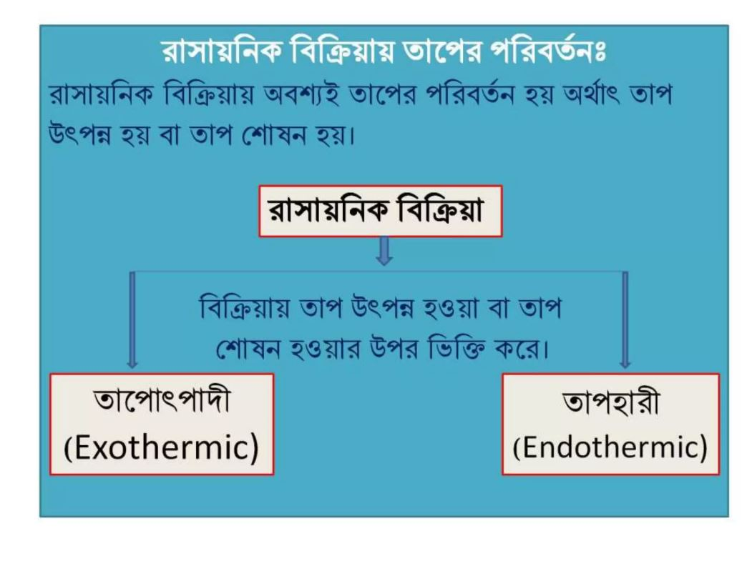

Slide 5
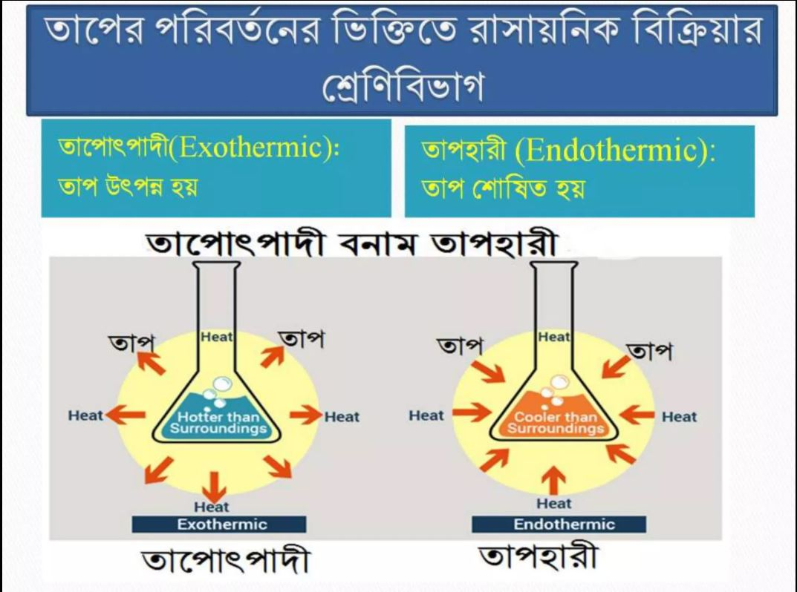

Slide 6
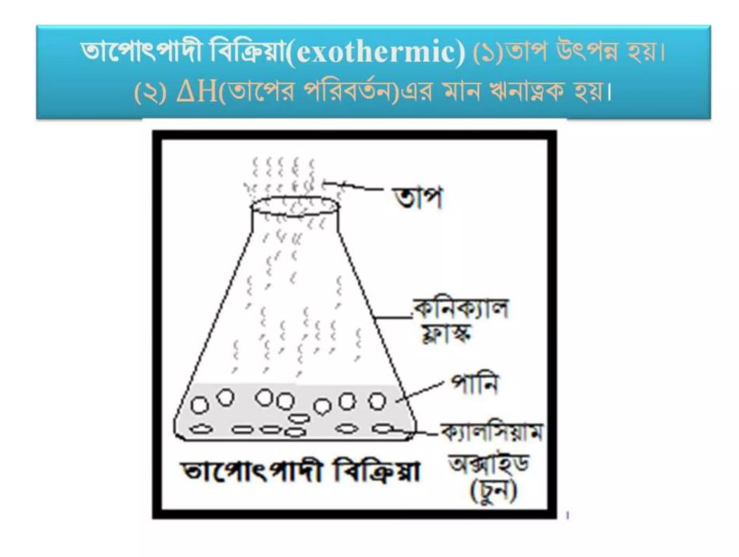

Slide 7
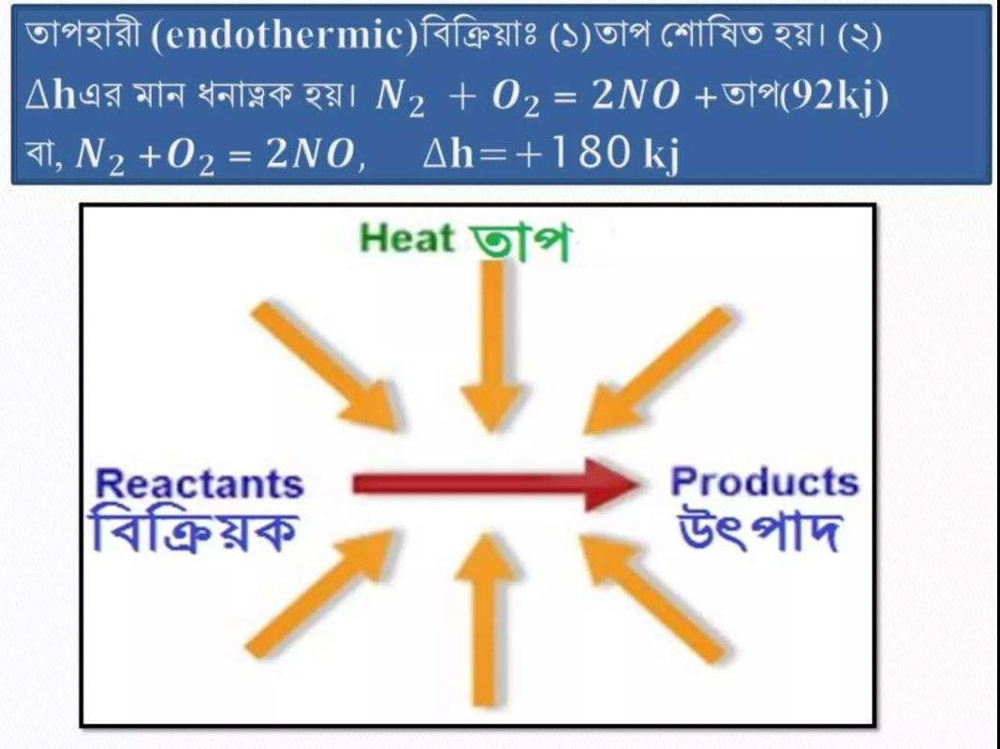

Slide 8
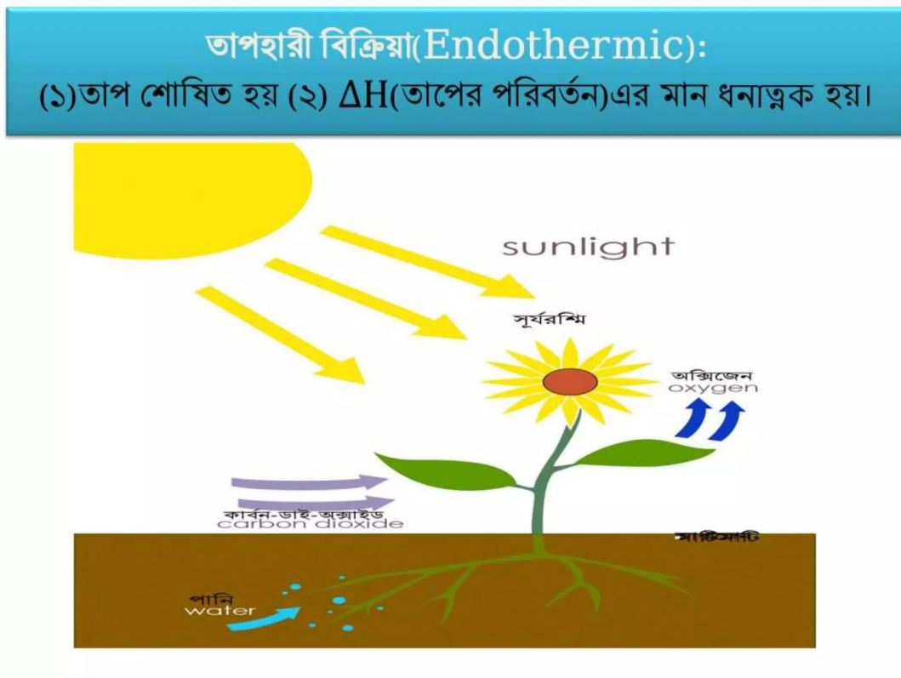

Slide 9
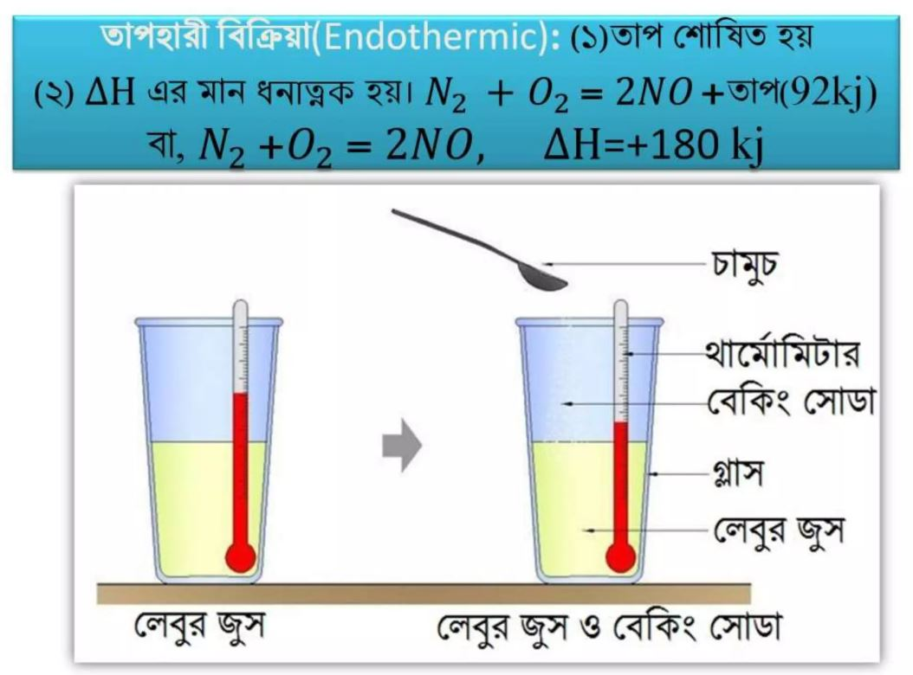

Slide 10
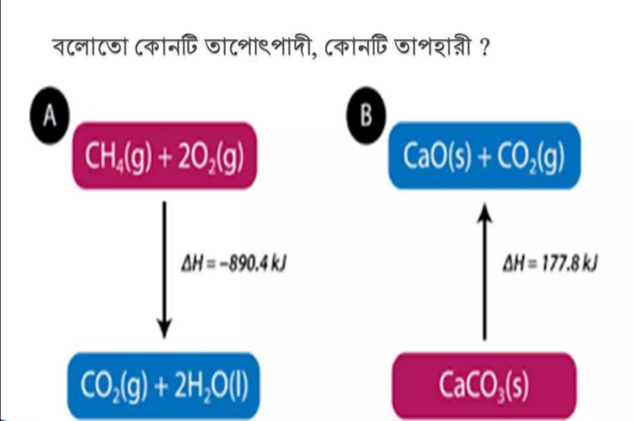

Slide 11
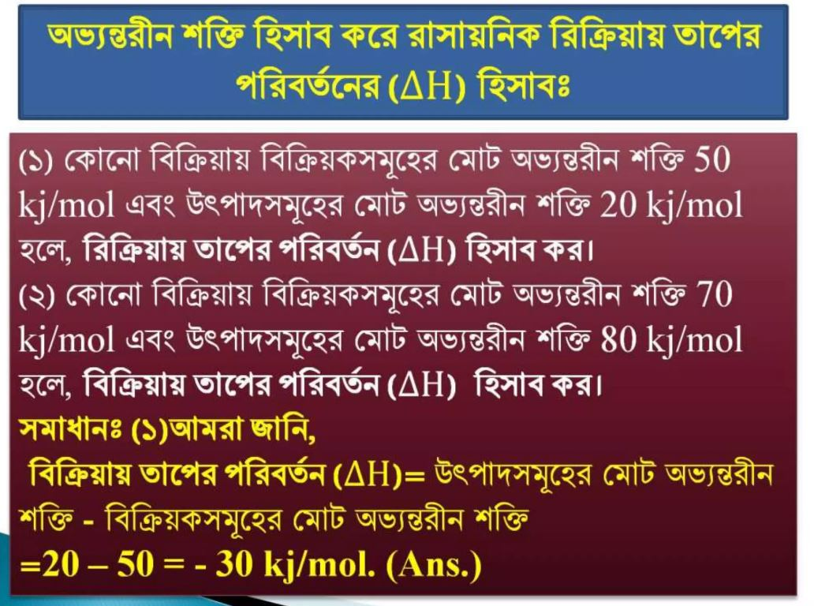

Slide 12
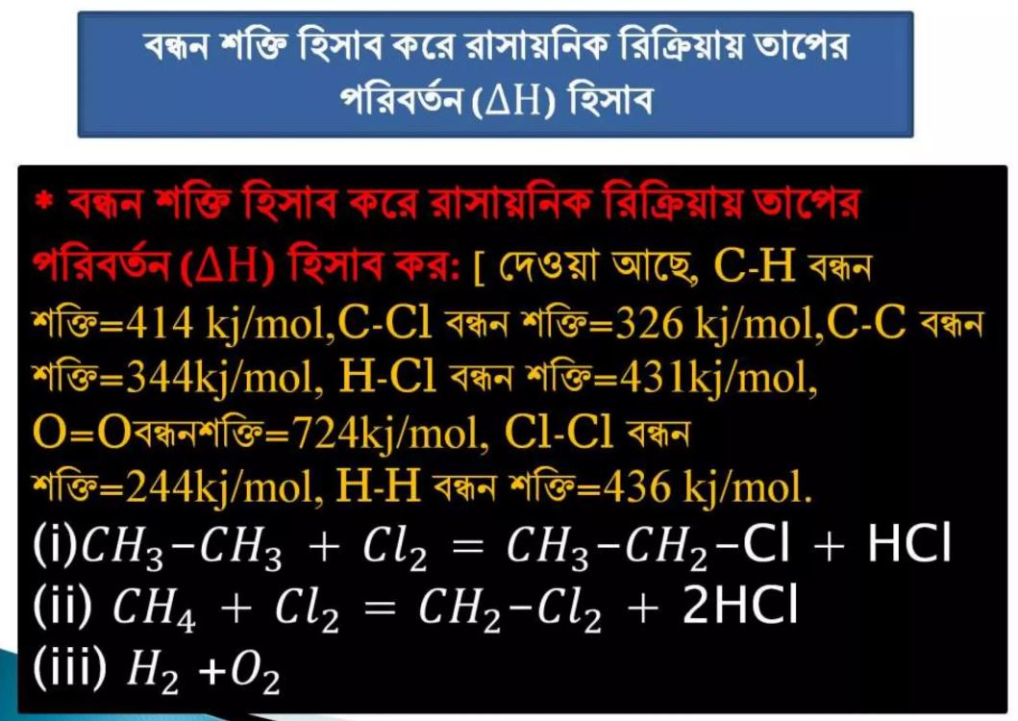

Slide 13
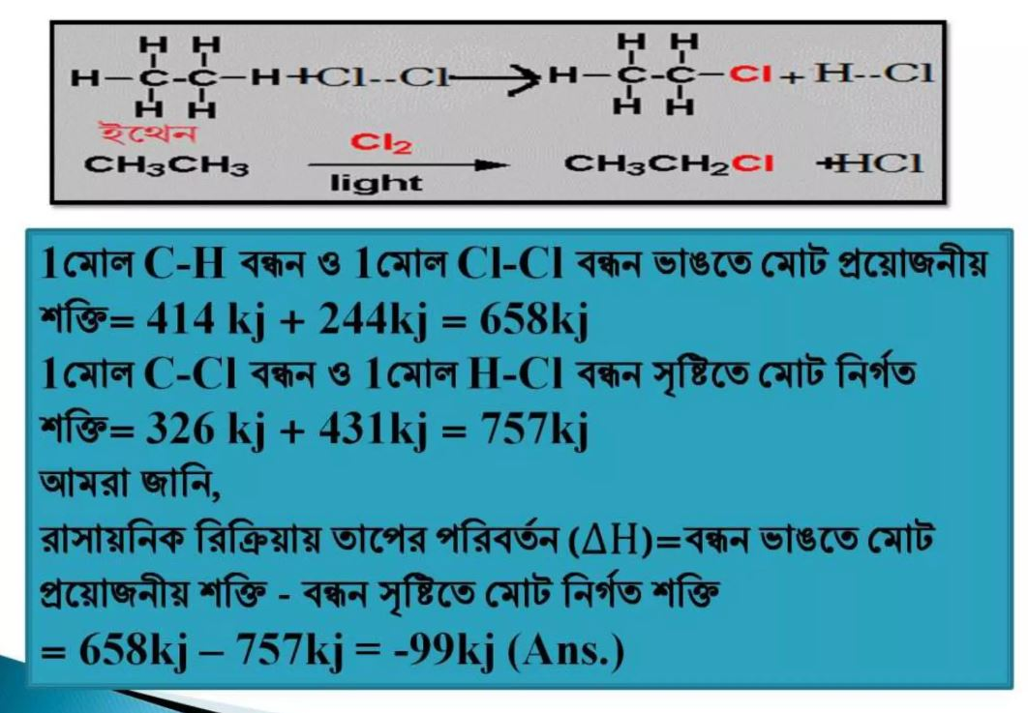

Slide 14
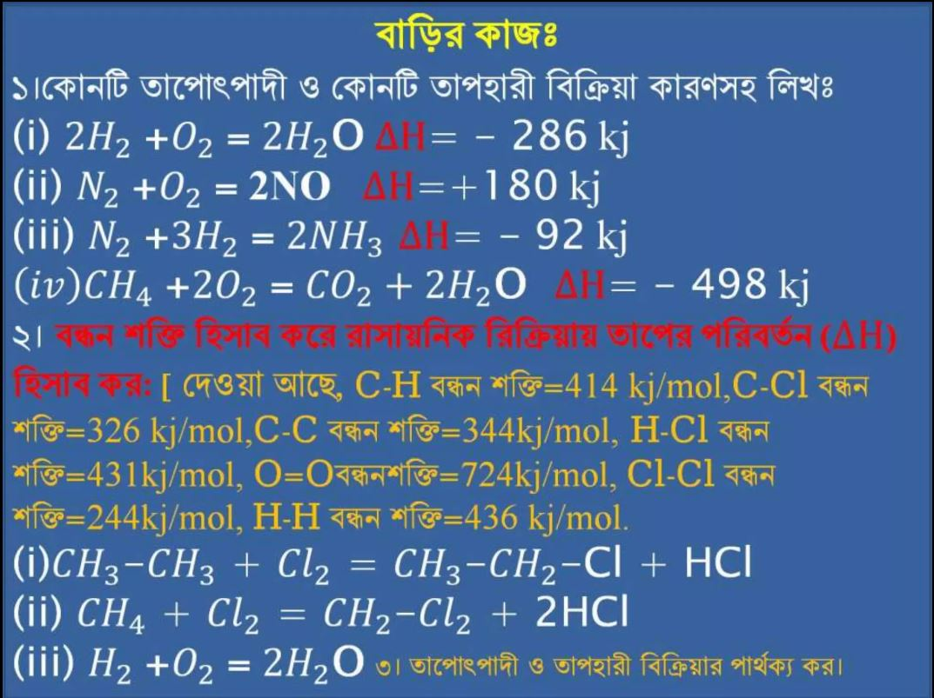
বাড়ীর কাজ

Slide 15
ধন্যবাদ

